Slide 1
5G urbano
Carlos Almeida nº2200913
Nicolas Vasconcellos nº2203903
Notes:
Boa tarde, nesta apresentação vamos dar-vos a conhecer 5G urbano

Slide 2






Indice
5G
Introdução
Estado da arte
Área de estudo
Antenas
Interferência
Handover
Capacidade
Simulação VS Medição
Notes:
Vamos dar uma pequena introdução, falar um bocado das tecnologias mais utilizadas atualmente, da nossa área de estudo
Das antenas utilizadas e porquê, a interferência no mesmo canal de cada estação base
O handover que um recetor móvel faz quando encontra outra antena que lhe dá um melhor sinal
A capacidade, os utilizadores simultâneos que é preciso fornecer
As simulações realizadas, comparando-as com as medições

Slide 3
5G
Introdução

Slide 4
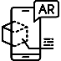

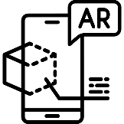

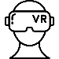
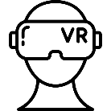





Introdução
Realidade aumentada
Automação Industrial
Realidade Virtual
Internet of Things (IoT)
Veiculos Autónomos
Cloud computing
Notes:
5G , a quinta geração de redes móveis foi desenvolvida para suportar novas tecnologias que requerem uma maior quantidade de dados e uma menor latência, tais como:
…
…
…

Slide 5
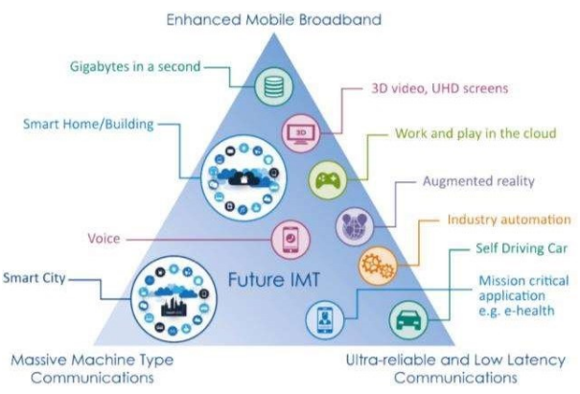
Section A
Introdução
eMBB
mMTC
uRLLC
Enhanced Mobile Broadband
Massive Machine Type
Communications
Ultra-Reliable and
Low-Latency Communications
Maiores taxas de dados.
Usado em:
Streaming, cloud computing…
Muitos dispositivos
Usado em:
IoT, fábricas inteligentes…
Baixa latência e alta QoS.
Usado em:
Condução autónoma, missões criticas…
Notes:
A 3GPP (3rd generation Partnership Project), uma organização que faz standards, incluindo o do 5G, tem o objetivo que 5G expanda a geração anterior, especialmente nos 3 tipos de serviços:
…
…
…

Slide 6
Estado da arte
Notes:
Estado da arte, quais são as tecnologias mais utilizadas em 5G urbano hoje em dia?

Slide 7
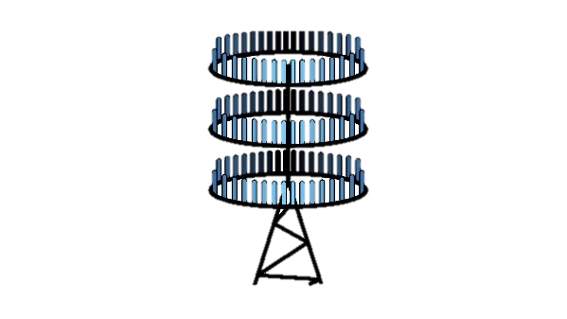

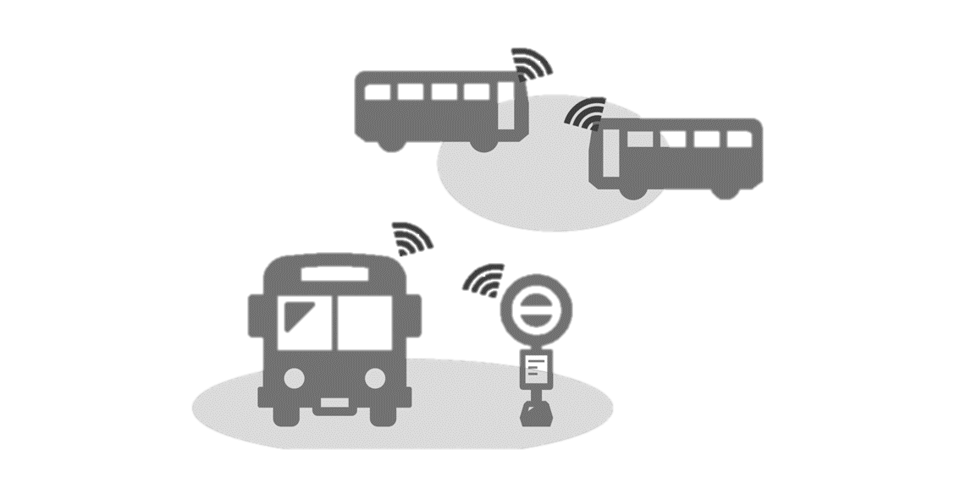
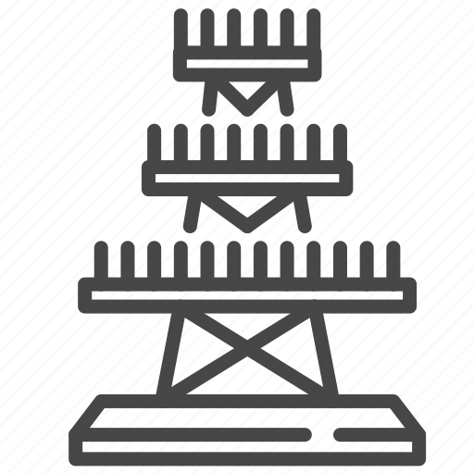
Estado da arte
MIMO
Multiple-Input Multiple-Output (MIMO)
M-MIMO
Massive Multiple-Input Multiple-Output (M-MIMO)
mmWave
Millimeter wave
D2D
Device-to-Device
Notes:
A mais utilizada é MIMO Multiple-Input Multiple Output, consiste num agregado de 8 antenas, o que torna as antenas mais direcionais.
Isto faz com que seja possível umas dessas antenas servirem uns utilizadores e outras serem usadas por outros utilizadores, como uma multiplexagem no espaço.
Traz grandes benefícios mas tem algumas dificuldades práticas.
Massive MIMO, consiste em MIMO mas com ainda mais antenas, dezenas ou até centenas de antenas.
Isto traz ganhos da tal multiplexagem espacial ainda maiores mas também dificulta ainda mais na prática, como por exemplo o desenho do agregado.
mmWave, consiste na utilização de frequências muito elevadas e não utilizadas atualmente, entre 30 a 300 GHz, que dão comprimentos de onda na ordem dos milímetros.
Isto resulta num alcance muito pequeno, e é utilizado normalmente com small cells, estações base mais pequenas.
D2D, ou device to device, é também investigado bastante, consiste em utilizar as antenas de dispositivos alheios como os nossos telemóveis, carros, autocarros como antenas intermédias nas cidades, que propagarão a nossa mensagem até ao recetor.

Slide 8
Área de estudo
Notes:
Área de estudo

Slide 9
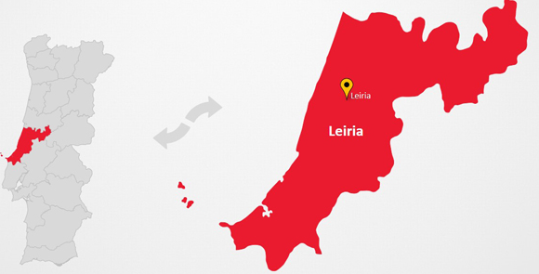
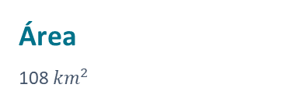
Área de estudo
Leiria (Cidade)
Área
108 ${km}^{2}$
População
60 876 pessoas
Notes:
A área de estudo escolhida foi Leiria.
Especificamente a cidade de Leiria, devido a este trabalho tratar-se de ambientes urbanos.
Sendo que Leiria tem 108 km2 e pouco mais de 60 mil pessoas.

Slide 10
Antenas
Notes:
Que antenas foram utilizadas para isto e porquê?

Slide 11
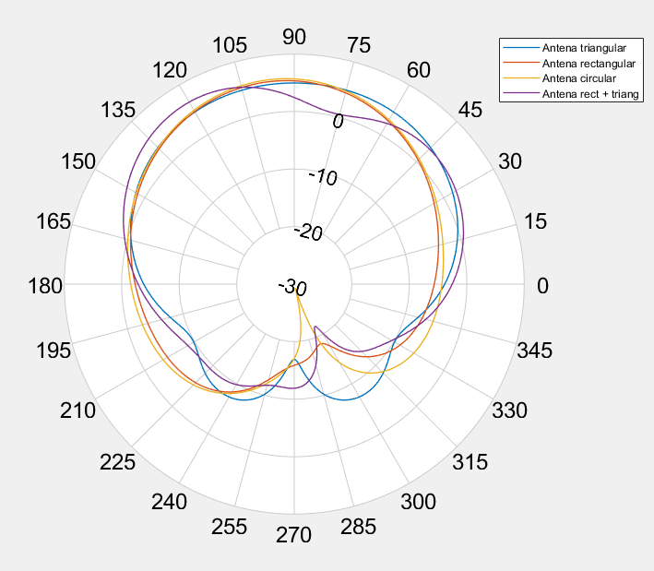
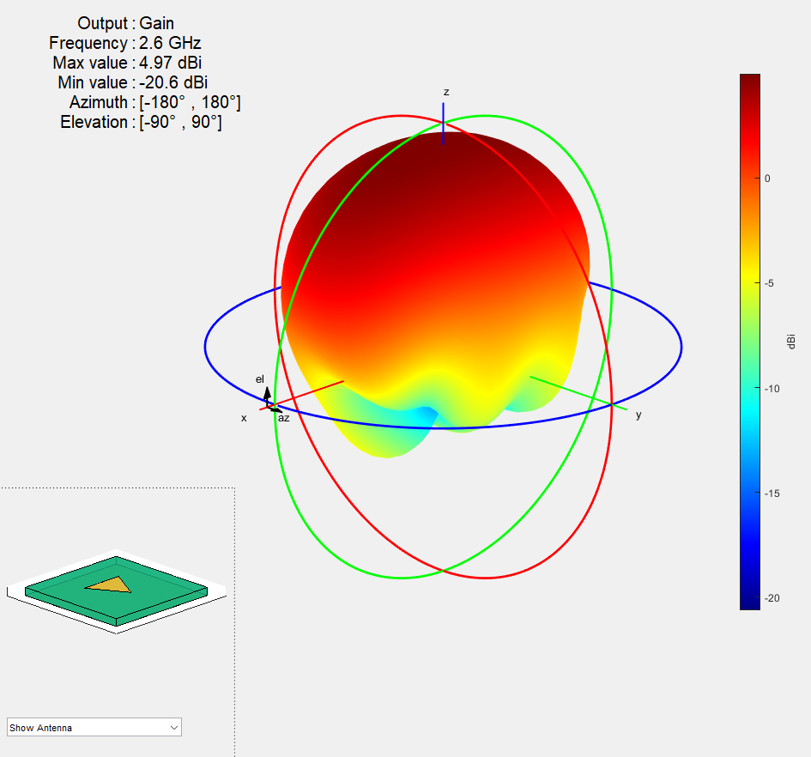
Antenas
Diagrama de radiação polar de várias antenas
Diagrama de radiação da antena escolhida
Notes:
Foram testadas 4 antenas.
Uma antena triangular, como se vê aqui
Uma antena rectangular, circular e um conjunto de antenas rectangular e triangular.
Tiveram ganhos similares mas a antena triangular era mais direcional, pode ser visto aqui a azul, portanto essa é a que foi escolhida.
Pode se ver aqui a antena, que tem um ganho de cerca de 5dBi, para 2.6GHz e uma directividade de cerca de 120º.
Esta antena foi colocada num array com 64 antenas para formar um dos tais Massive MIMOs.

Slide 12
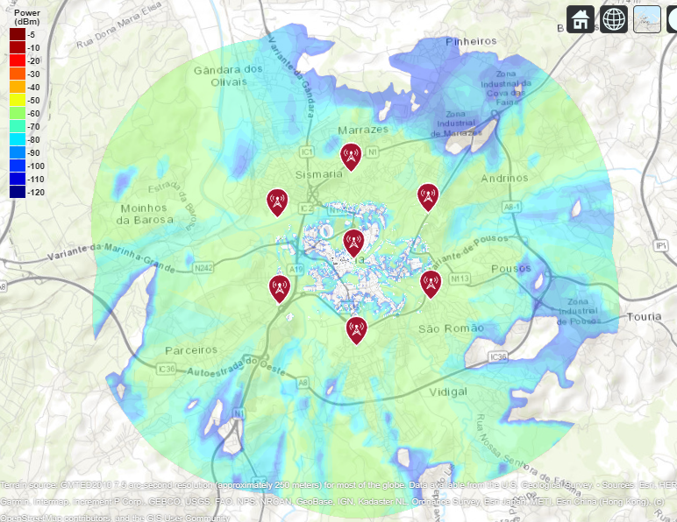
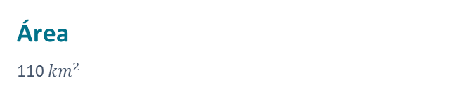
Antenas
Coverage
Área
110 ${km}^{2}$
Notes:
As nossas estações base foram espaçadas da seguinte forma para não só cobrir Leiria mas focarem-se na parte onde se encontra a maior densidade populacional.
Proporcionam uma cobertuda de 110 km2

Slide 13
Interferência
Notes:
Interferência

Slide 14
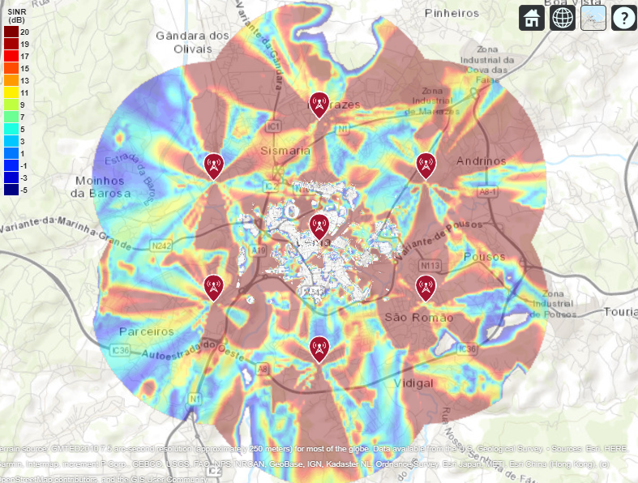
Interferência
Agregamento células
Interferência co-canal
1
2
1
2
3
3
1
2
1
2
1
2
3
3
3
1
2
1
2
3
3
3 canais (Vodafone)
1-(2510-2530) 2-(2570-2595) 3-(2630-2650)
Notes:
As nossas estações base foram divididas em 3 secções, sendo que cada secção tem um dos 3 canais comprados pela Vodafone para a largura de banda que estamos a utilizar, dos 2.6 GHz, que vai entre os 2.5 aos 2.7 GHz.
Com os canais divididos da seguinte forma por células, a nossa interferência de canal está bastante agradável, especialmente nas zonas mais densas.
Tendo regularmente 20 dB de diferença, o sinal transmitido e a interferência causada pelos outros sinais.

Slide 15
Handover
Notes:
Agora vai ser demonstrado o handover feito por um recetor móvel

Slide 16
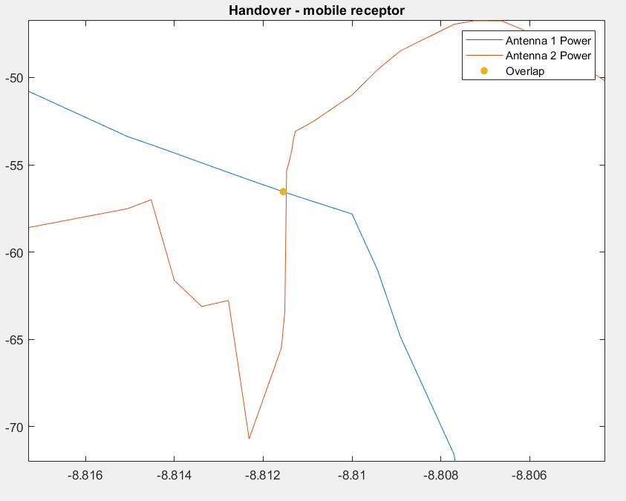
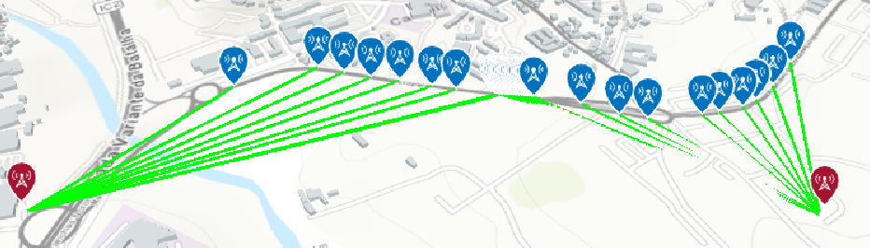
Handover
Potência do recetor móvel
Recetor móvel e o seu percurso
Notes:
Podemos ver aqui um recetor móvel e as suas várias posições, sendo que inicialmente conectava-se a uma antena, que era a que proporcionava o melhor sinal.
Ao mover-se, afastando-se da antena e perdendo sinal, acabou por ter outra antena a proporcionar uma melhor ligação, sendo que foi feito o handover e conectou-se então a esta segunda antena.

Slide 17
Capacidade
Notes:
Estudo de capacidade

Slide 18
Capacidade
Habitantes = 60 876
Taxa penetração mercado = 30%
Taxa aderência tecnologia = 90%
Taxa utilizadores simultâneos = 10%
3 canais por célula
Nº utilizadores simultâneos = $60 876 ∗ 0.3 ∗ 0.9 ∗ 0.1$ = $1644 utilizadores$
Nº utilizadores a servir com macro cells = $7 \left(nº células\right)∗3 (nº canais)∗32 (nº util que cada célula serve )$ = $672$
Nº Picocells (mini estações base) necessárias = $\frac{1644 (nº útil simultâneos) – 672 (nº útil com macro)}{32}$ = 31
Notas:
Cada célula serve 32 utilizadores devido a ter 64 antenas, isto assumindo uma eficiência espectral alta (referência [1])
Cada picocell serve 32 utilizadores (referência [2])
[1] Livro: Massive MIMO networks: Spectral, energy, and hardware efficiency (DOI:10.1561/2000000093)
[2] Link: https://www.essentracomponents.com/en-gb/news/industries/telecoms-data/a-guide-to-5g-small-cells-and-macrocells
Notes:
Este estudo de capacidade, para a cidade de leiria com 5G urbano.
Tendo mais de 60 mil habitantes.
Foi considerada uma taxa de penetração de mercado de 30%, tendo 3 operadores principais, assumindo que estão igualmente presentes em leiria.
A taxa de aderência de tecnologia escolhida foi de 90% não por 90% das pessoas já terem aderido ao 5G mas por ser comum uma pessoa já ter vários dispositivos capazes de utilizar 5G.
A taxa de utilizadores simultâneos considerada foi de 10%, tendo sido esta a utilizada em outros exemplos teóricos.
Foram utilizados 3 canais por célula, os tais 3 canais da Vodafone previamente referidos.
O numero de utilizadores simultâneos com estas taxas todas deu 1644 habitantes.
Sendo que temos 7 macro cells, com 3 canais cada.
Cada célula tendo 64 antenas, com uma eficiência espectral alta consegue servir 32 utilizadores, tenho uma referência para estes valores.
O que dá em 672 utilizadores que conseguem ser servidos com macro cells.
5G em sistemas urbanos, como tem uma grande densidade de utilizadores necessita de small cells, para as partes mais densas da cidade.
Sendo que small cells são estações base pequenas com alcance mais pequeno mas que conseguem servir uma boa quantidade de utilizadores.
Neste caso foram utilizadas picocells, que é um dos tipos de small cells, que em média, conseguem servir 32 utilizadores, tenho também referencias para estes valores.
Então seriam necessárias 31 picocells para complementar o nosso sistema e servir todas as pessoas de leiria.
Notas…
Referências…

Slide 19
Simulação
vs
Medição
Notes:
Agora vão ser comparadas as simulações feitas com as medições

Slide 20
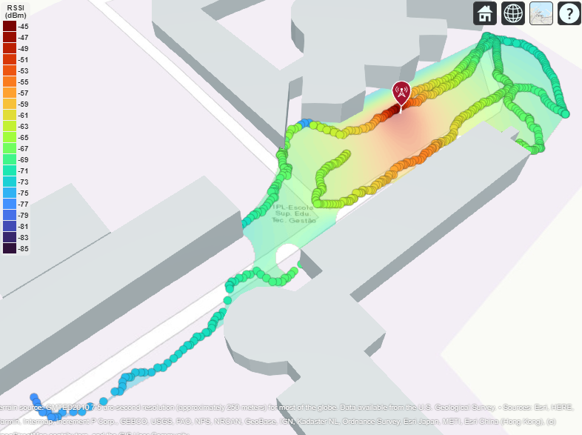
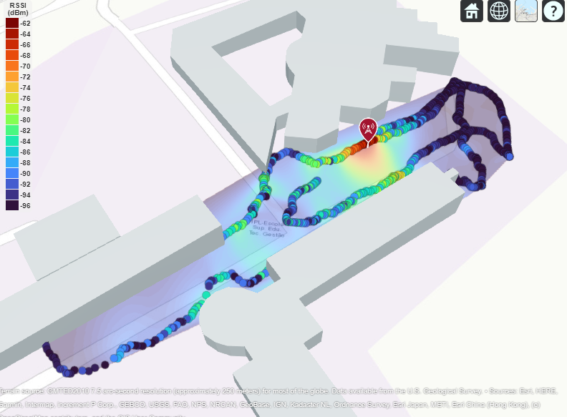
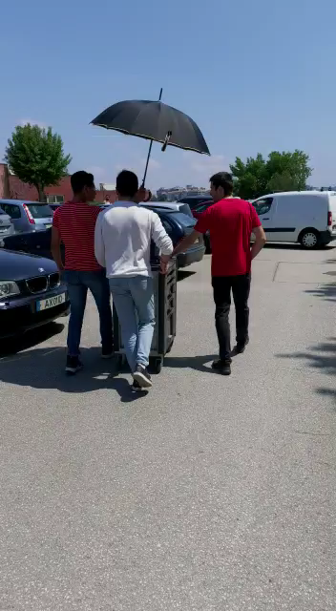
Simulação vs Medição
Simulação
Medição
Notes:
A simulação deu um máximo de -45 dbm, e um mínimo de certa de -85 dbm, estando a maior parte por volta dos -68 dbm.
As medições reais deram valores um bocado mais baixos.
O máximo que foi medido foi de -62 dbm, e o mínimo de -96dbm, estando grande parte das medições nos 90 e poucos dbm.
Aqui estamos nós a fazer as tais medições.

Slide 21
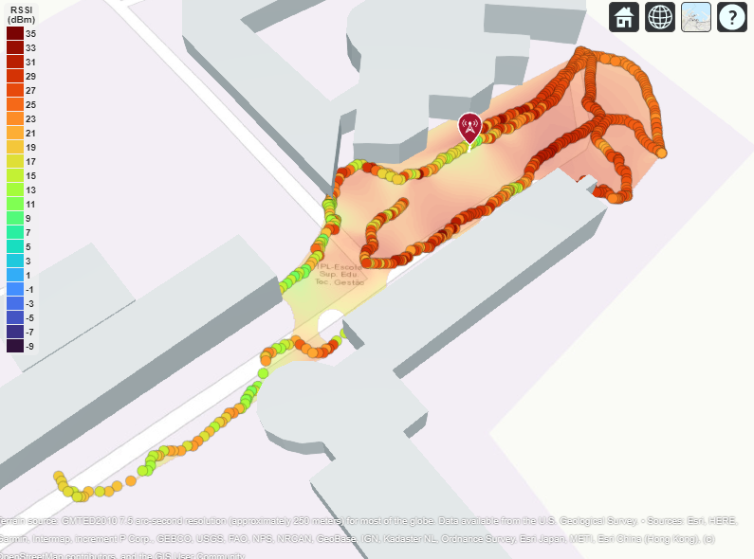
Simulação vs Medição
Erro (Simulação – Medição)
Notes:
Como se notou, houve uma diferença significativa entre os valores da simulação e da medição.
Isto dá-se á grande quantidade de carros e ao mau posicionamento do analisador espectral .
A diferença em muitas zonas foi na ordem dos 26-30 dbm.

Slide 22

Questões?

